Slide 1
웹서버
User Interface
1. Web
Flask(python)
2. DB
mySQL
3. Local (Apache)
종목검색
주식 관련 정보, 뉴스
업데이트
종가차트
종목별
데이터
종목별
주요시세
AI가 추천하는 주식 종목 Top5
기간조회
datepicker
기능
기계학습
keras
웹 크롤링 pykrx
server
기능
종목별 종가
Flask(API)
LSTM을 적용한
시계열 데이터 예측
종목별 코드
종목별 데이터
기술
기술
모델
Naver금융
데이터베이스

Slide 2
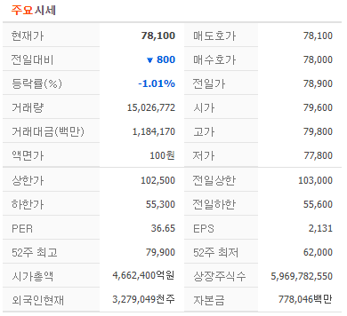
검색창에 종목을 입력하여 검색하면 해당 종목에 대한 정보를 표시
업데이트 기능을 사용하면 새로운 주식정보를 적용
기간조회를 통해 종목에 대한 특정기간의 종가를 조회하여 차트를 그림
종목 클릭시
과거 종가시세 그래프가
나타남(주황색)
예측 클릭시
학습을 통한 예측 그래프가 나타남
종목(코드)검색:
기간 조절(datePicker)
AI 예측
종목 검색시
아래에 주요시세가 나타남
예시: 삼성전자
현재
사용자 매각시점
버튼을 클릭하면 종가에 대한 차트가 그려지고 종목별 주요시세에 대한 정보를 웹 크롤링하여 테이블에 제공
선택된 종목의 주요시세를 네이버 금융에서 웹 크롤링하여 가져옴

Slide 4
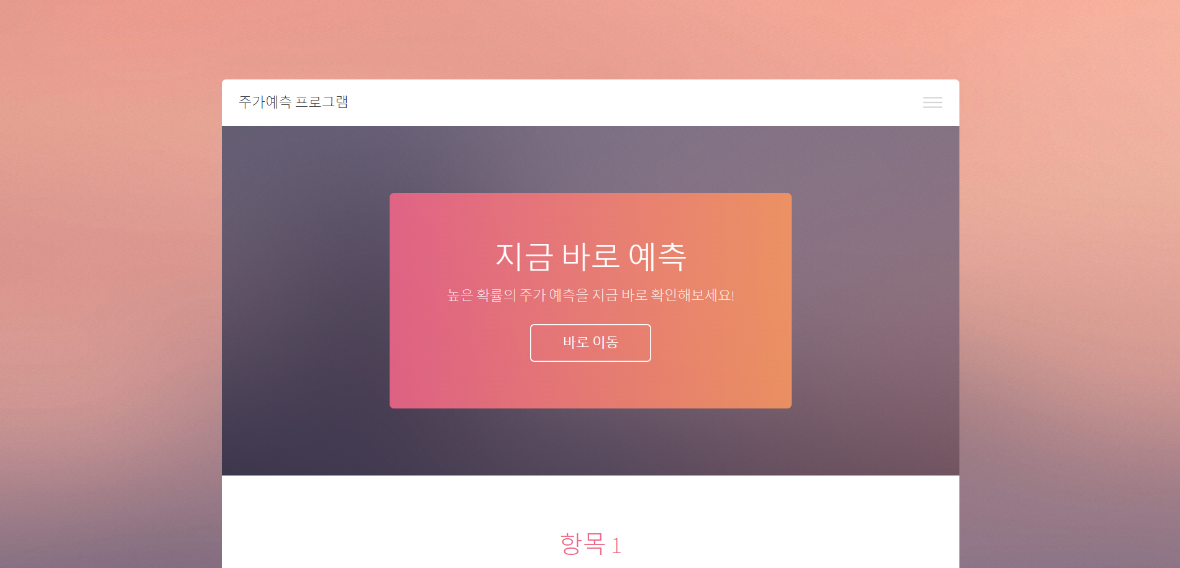
현재시간 분 초 추가
메인페이지 구성
index.html
Iframe을 이용하여 하이퍼링크를 통해
주식 관련 뉴스 표시

Slide 5
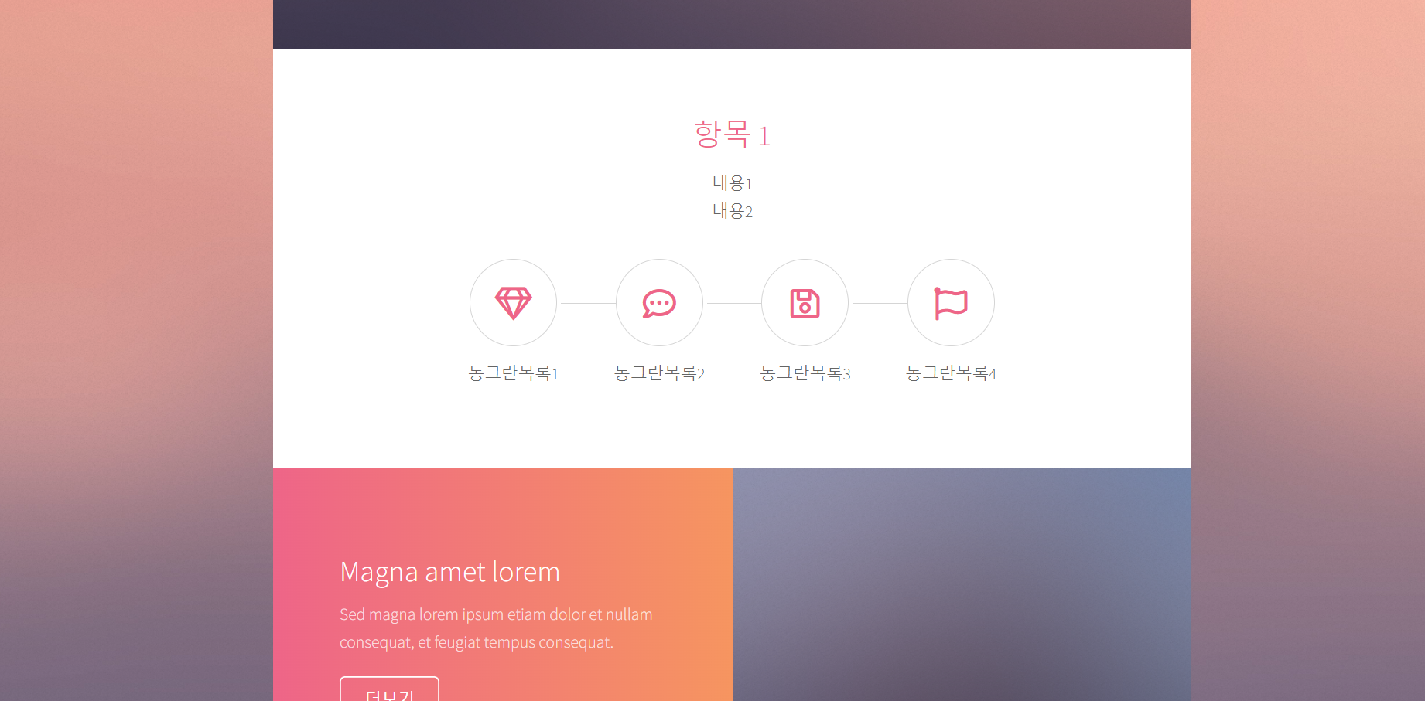

Slide 6
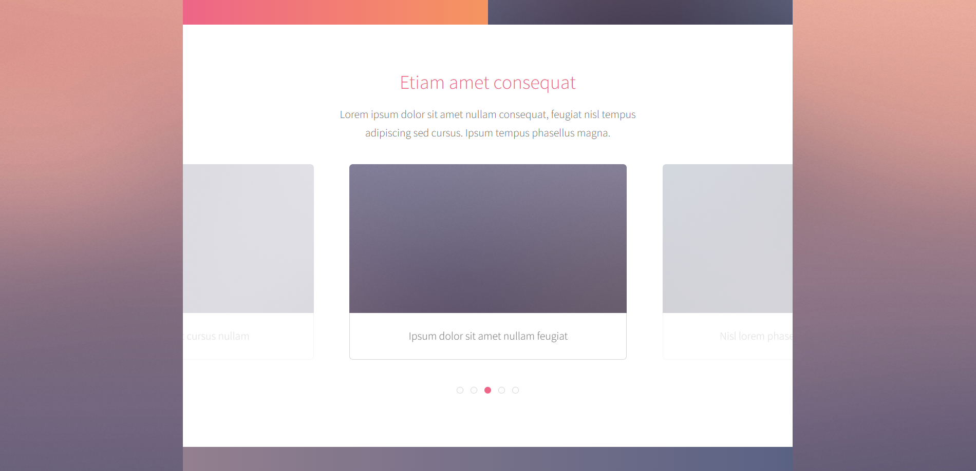

Slide 7
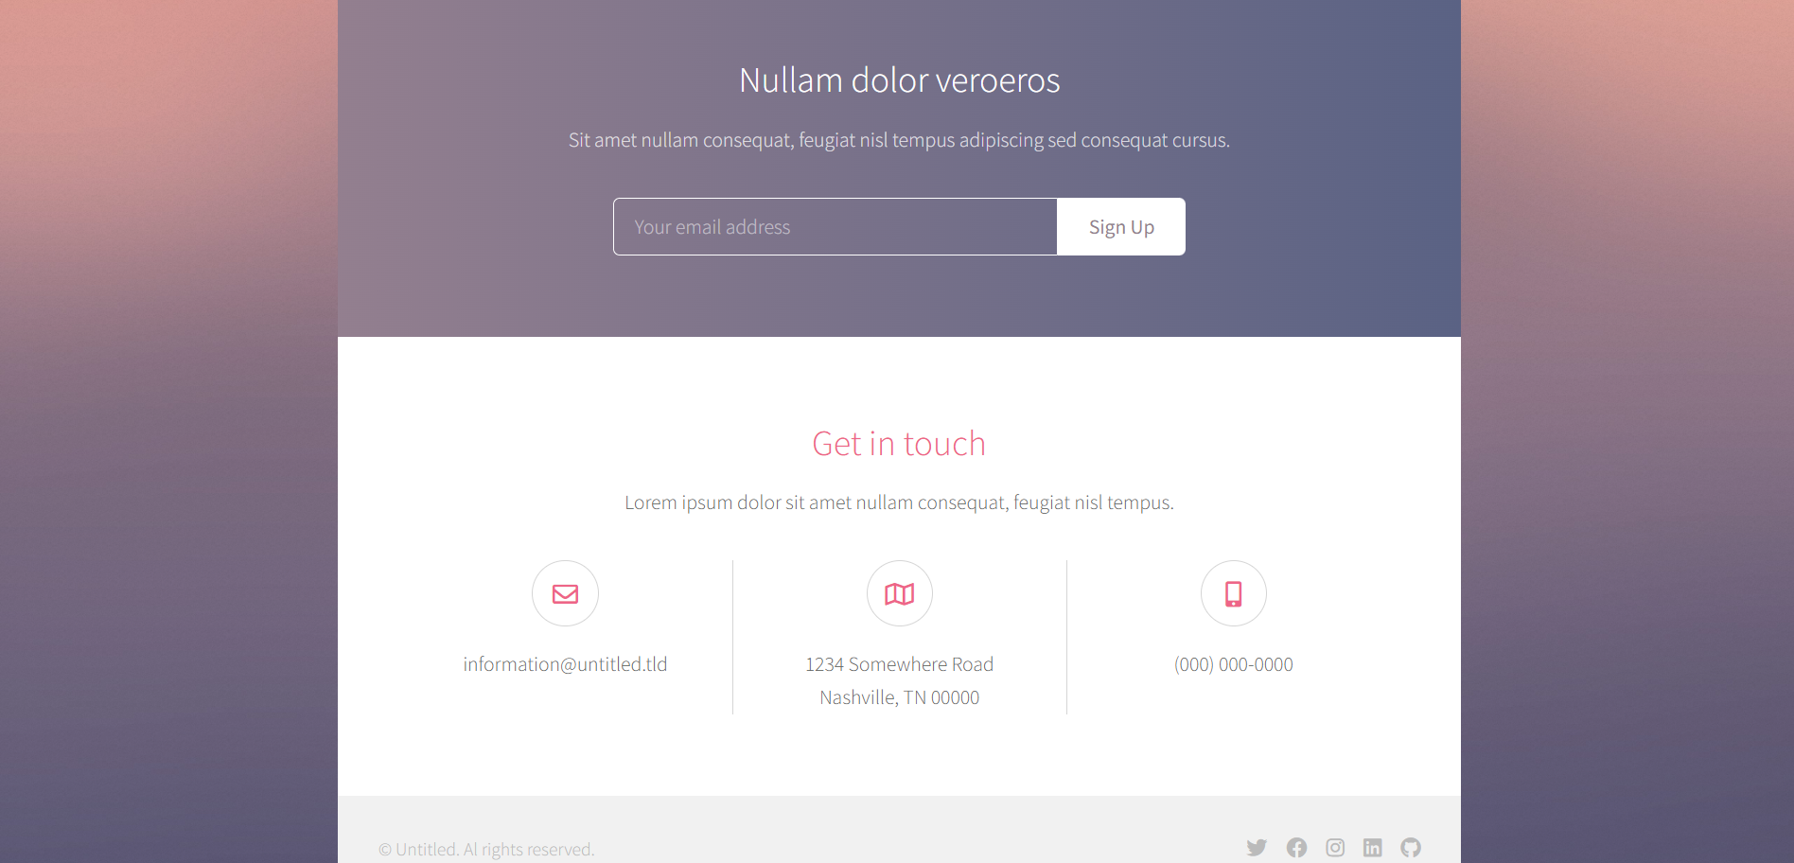

Slide 8
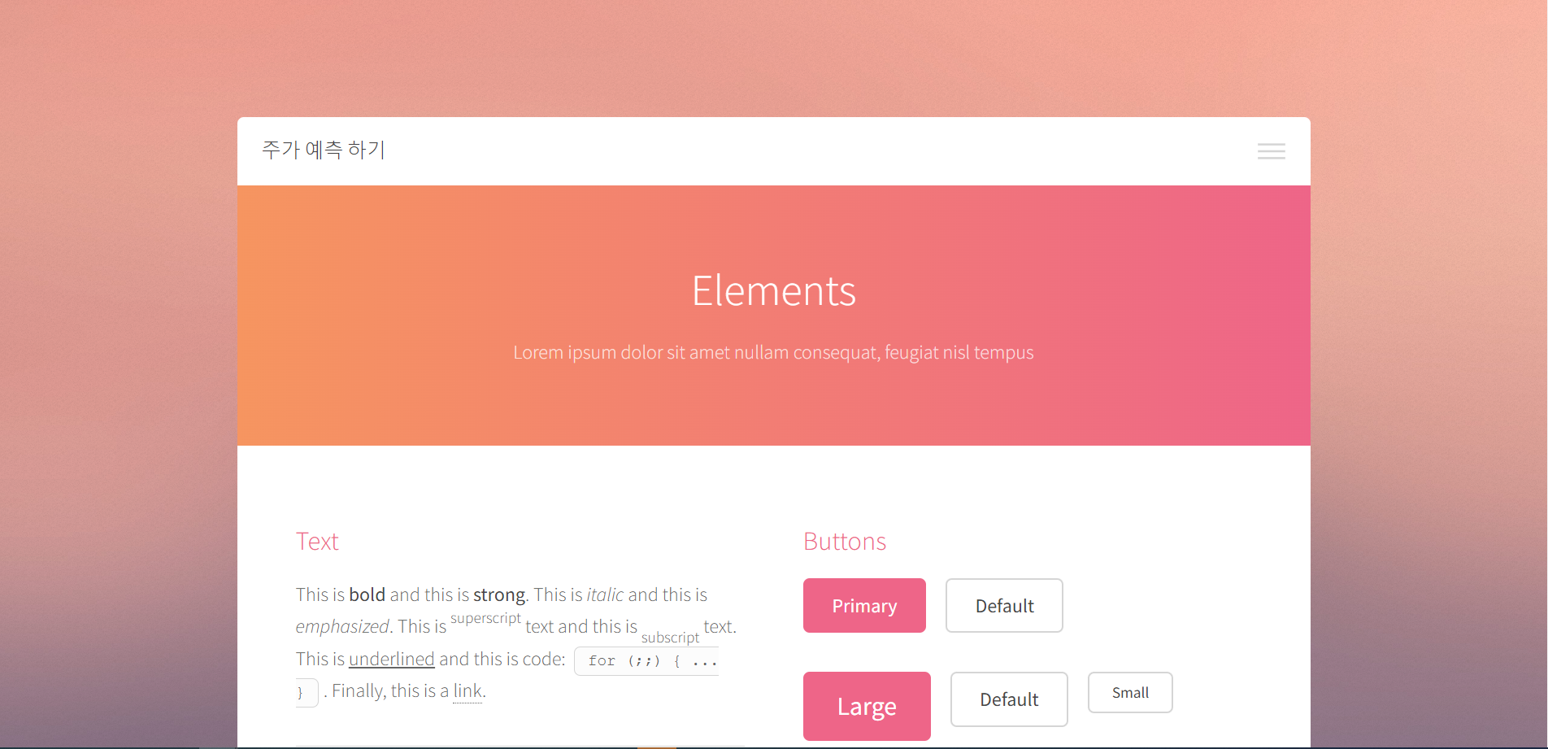
종목 클릭시
과거 종가시세 그래프가
나타남(주황색)
예측 클릭시
학습을 통한 예측 그래프가 나타남
종목 검색시
아래에 주요시세가 나타남
종목(코드)검색:
기간 조절(datePicker)
AI 예측
예시: 삼성전자
선택된 종목의 주요시세를 네이버 금융에서 웹 크롤링하여 가져옴
현재
사용자 매각시점

Slide 9
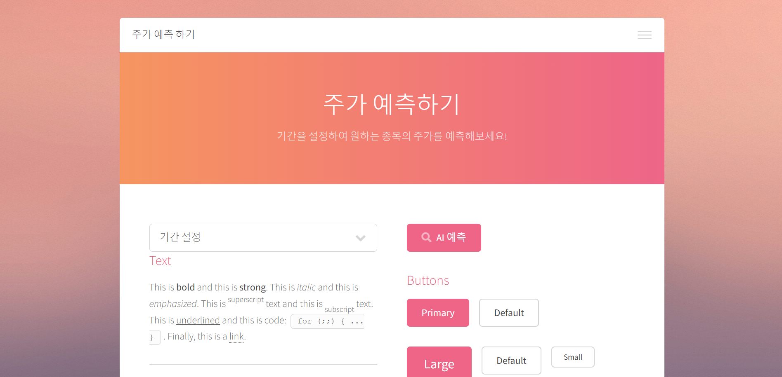

Slide 10
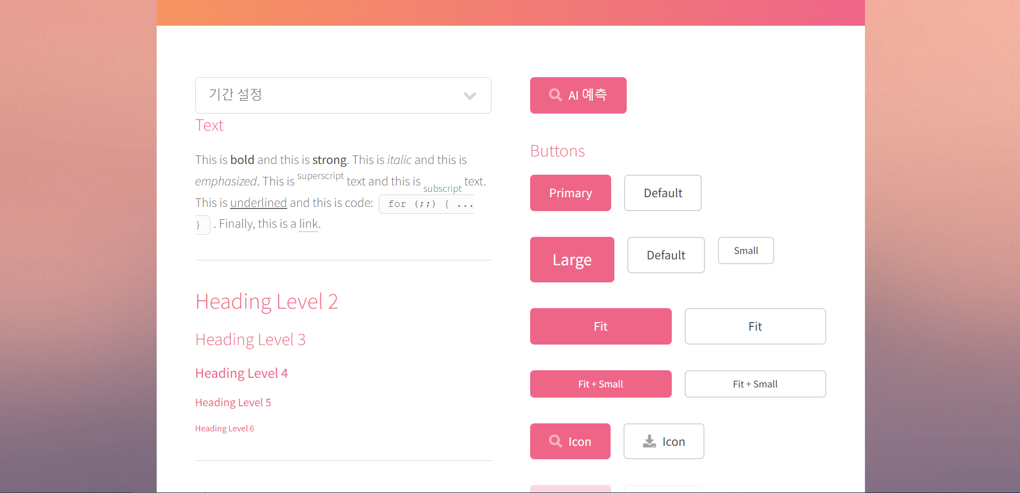


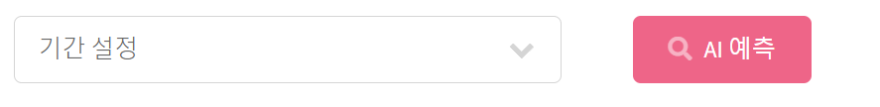

종목(코드)검색:
예시: 삼성전자
현재
사용자 매각시점

